Slide 1

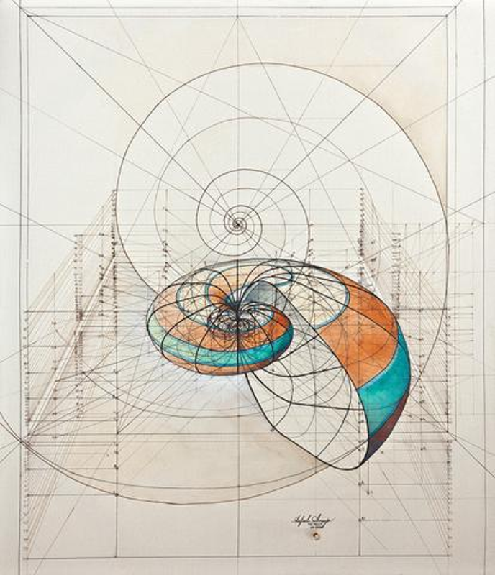
Tema 8 continuación
7. Continua argumentos en funciones
8. Funciones integradas
9. Funciones recursivas

Slide 2
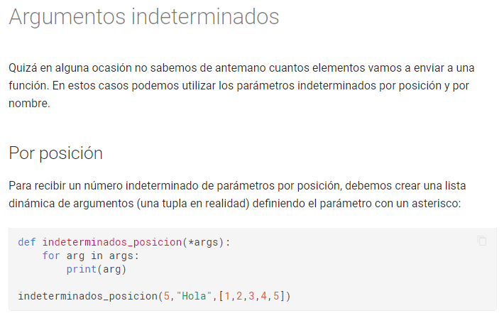

Slide 3
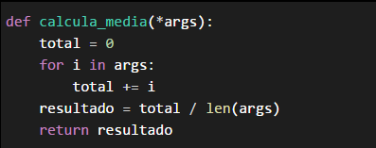
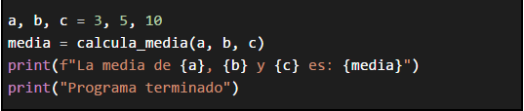
Para evitar ese problema, las funciones pueden admitir una cantidad indeterminada de valores, como muestra el ejemplo siguiente

Slide 4
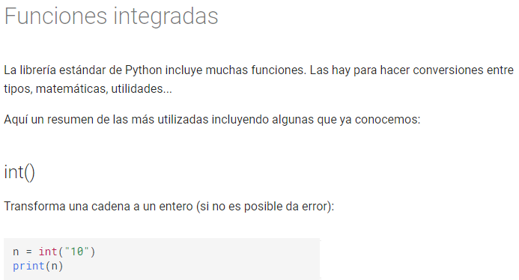

Slide 5
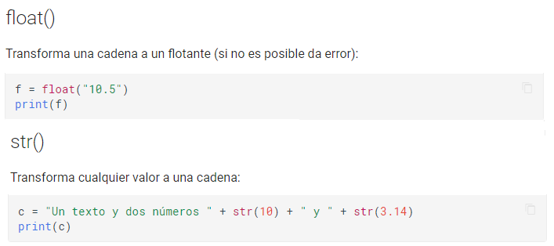
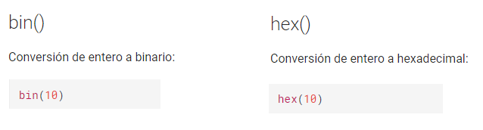

Slide 6
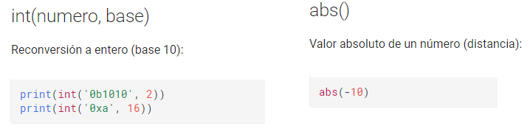
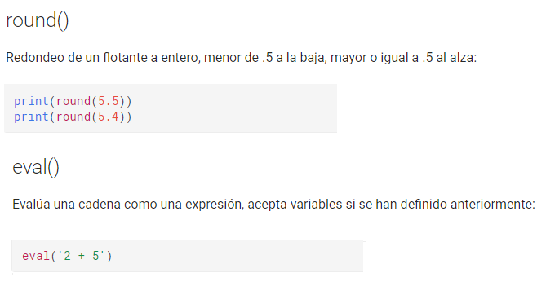


Slide 7
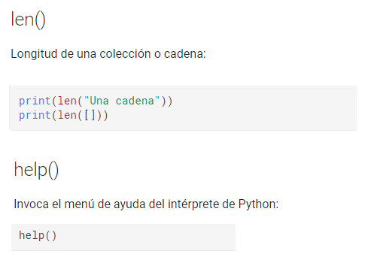

Slide 8
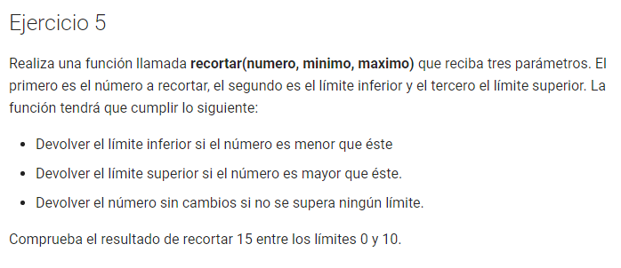

Slide 9
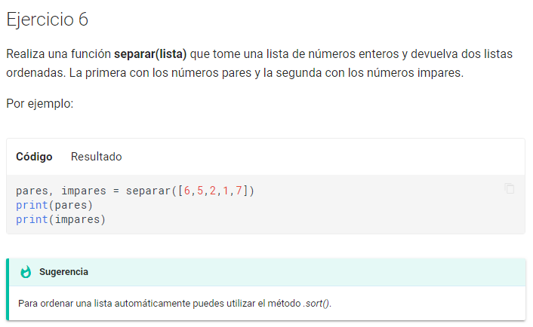

Slide 10
Introduciendo la recursividad
Hay algunos problemas que se resuelven de forma iterativa (con un bucle for .. O con while)
Otra manera de resolver estos problemas es realizar una función
Para ello vamos a estudiar
  qué es el factorial de un número,
  como se puede calcular de forma iterativa
  como se puede calcular de forma recursiva

Slide 11
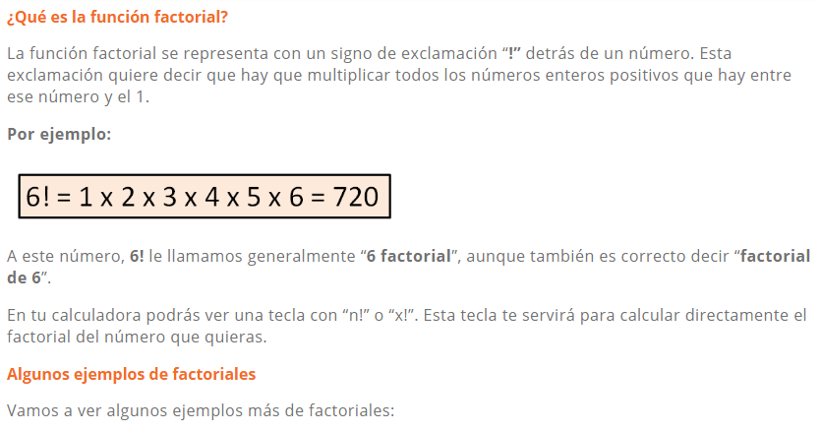
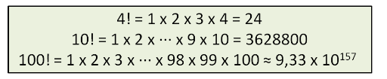

Slide 12
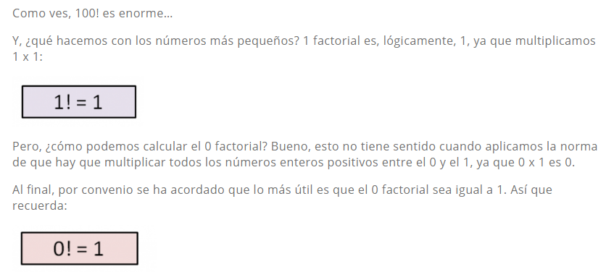

Slide 13
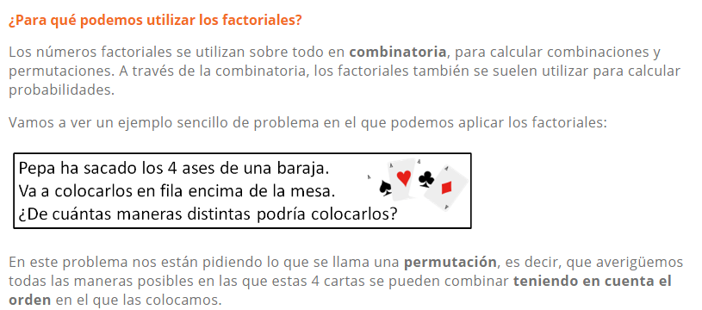


Slide 14
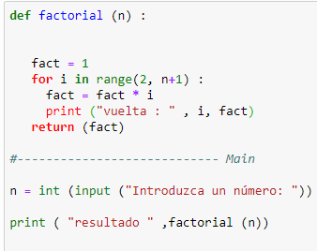
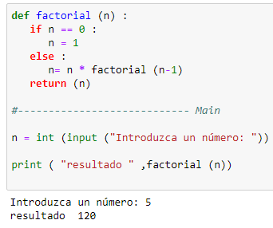
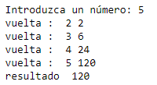
En forma iterativa
En forma recursiva

Slide 15
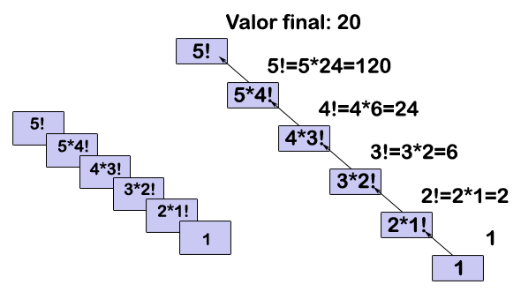

Slide 16
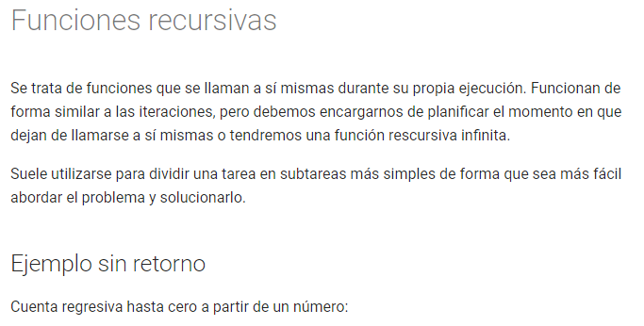

Slide 17
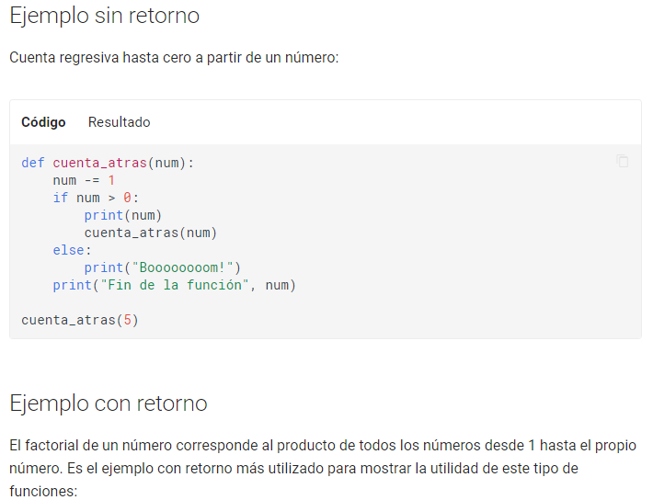

Slide 19
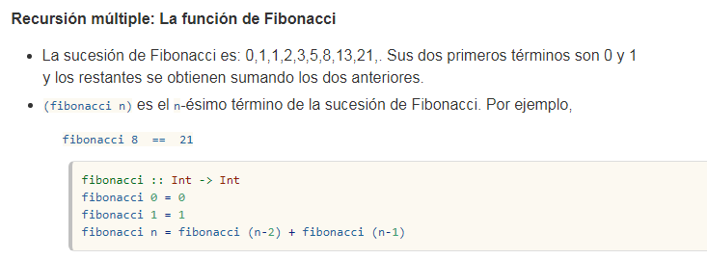
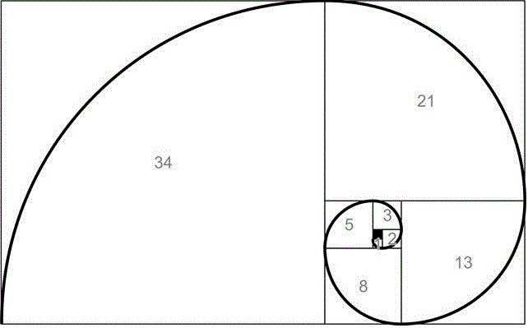
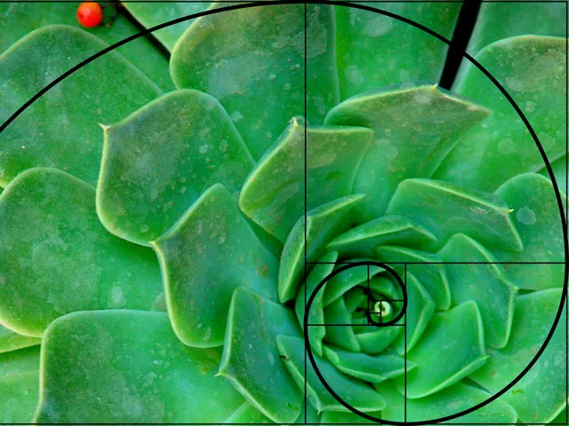

Slide 20
Podemos revisar esta web para comentar otras funciones recursiva
http://www.cs.us.es/~jalonso/cursos/i1m-18/temas/tema-6.html

